Slide 1

TOÁN 9
NĂM HỌC: 2024 - 2025

Slide 2



A. THIẾT BỊ DẠY HỌC VÀ HỌC LIỆU
GIÁO VIÊN:
- Bài soạn, SGK, SBT.
- Thước thẳng, thước đo góc, bảng phụ.
HỌC SINH
- SGK, SBT, vở ghi, bút, sơ đồ tư duy.
- Thước thẳng, thước đo góc, bảng nhóm.

Slide 3









B. CHÚ THÍCH

Slide 4

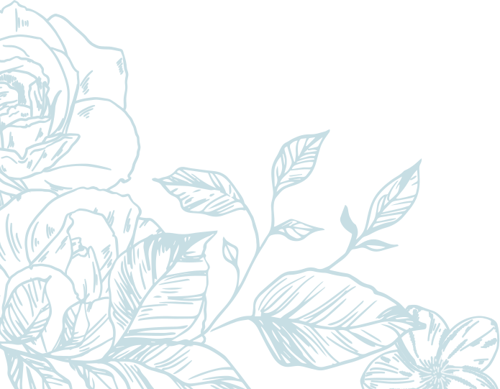
BÀI 1. TỈ SỐ LƯỢNG GIÁC CỦA GÓC NHỌN
(Tiết 1)

Slide 5

Hình thành kiến thức
Mở đầu
Luyện tập
Vận dụng
CÁC HOẠT ĐỘNG

Slide 6
BÀI 1. TỈ SỐ LƯỢNG GIÁC CỦA GÓC NHỌN
Khởi động
01
02
Hình thành kiến thức
Luyện tập
03
04
Vận dụng

Slide 7

HOẠT ĐỘNG
Mở đầu

Slide 8
Cách chơi:
Bạn Xì Trum đang trên dường về nhà và gặp các chướng ngại vật, các em hãy giúp bạn bằng cách trả lời đúng các câu hỏi nhé.

Slide 9




VƯỢT CHƯỚNG
NGẠI VẬT

Slide 10

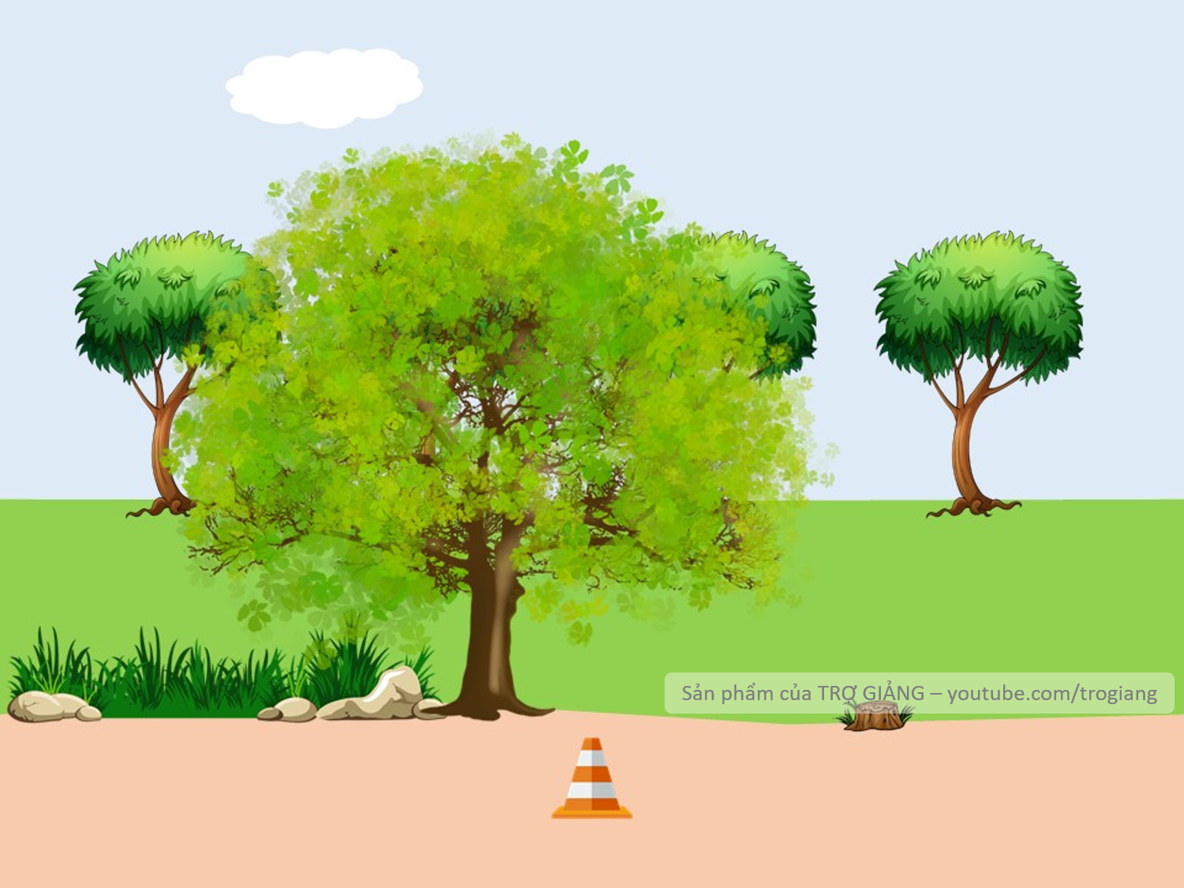



Cho tam giác MNP vuông tại M, đường cao MH hệ thức giữa đường cao ứng với cạnh huyền và hai cạnh góc vuông là:
A. MN.MP=MH.NP
C. NP.NH=HM.HN
B. MN.MH=MP.NP
D. HM.HN=PN.MN
Không trả lời được thì mình giúp cho để qua vòng nhé!
Đáp án: A

Slide 11
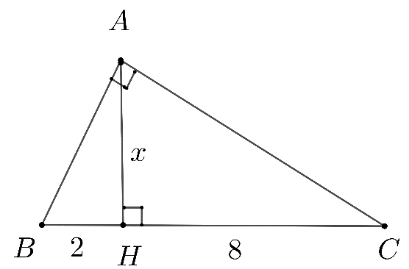
Tìm x trong hình vẽ sau:
A. 16
B. 4
C. 5
D.6
Không trả lời được thì mình giúp cho để qua vòng nhé!
Đáp án: B

Slide 12
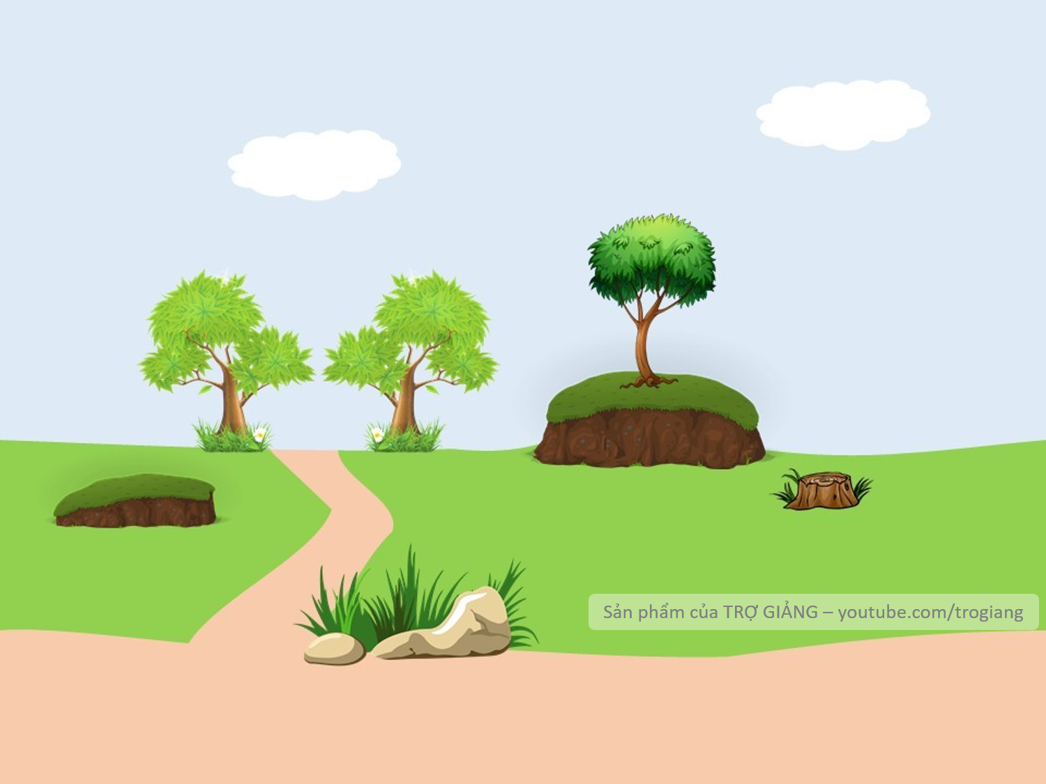
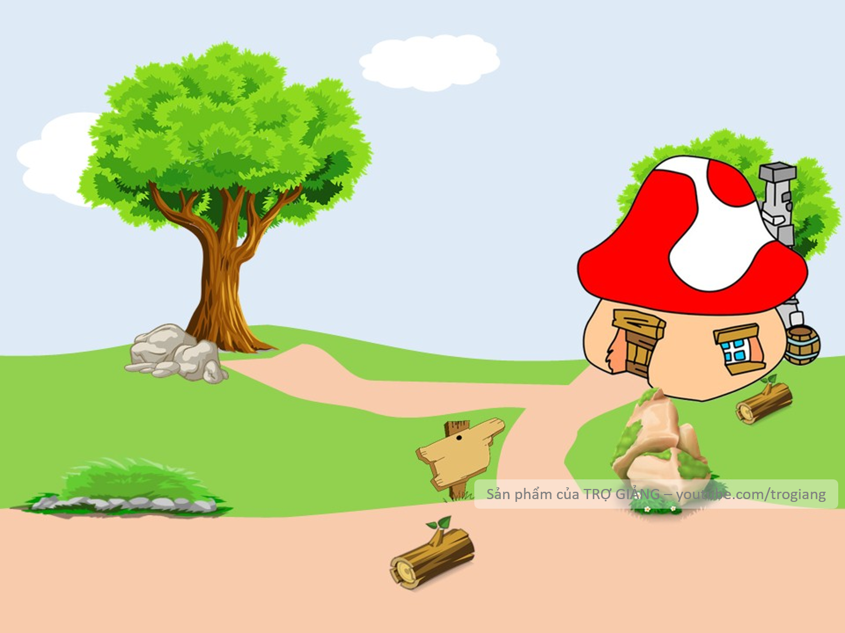

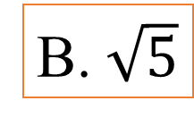
Một tam giác vuông có cạnh huyền là 5 và đường cao ứng với cạnh huyền là 2 . Hãy tính cạnh nhỏ nhất của tam giác vuông này.
A. 5
B. $\sqrt{5}$
C. 6
D.1
Không trả lời được thì mình giúp cho để qua vòng nhé!
Đáp án: B

Slide 13

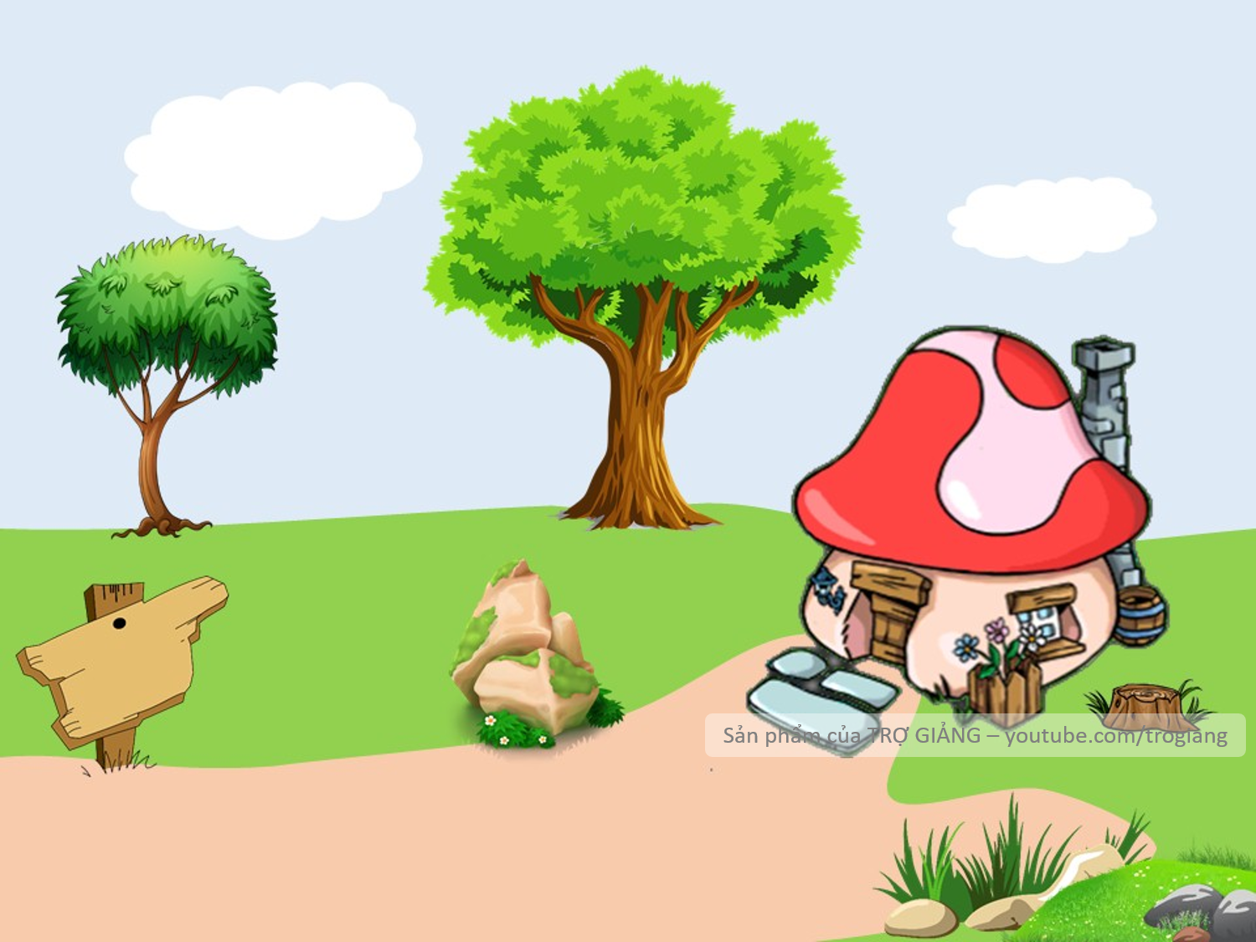
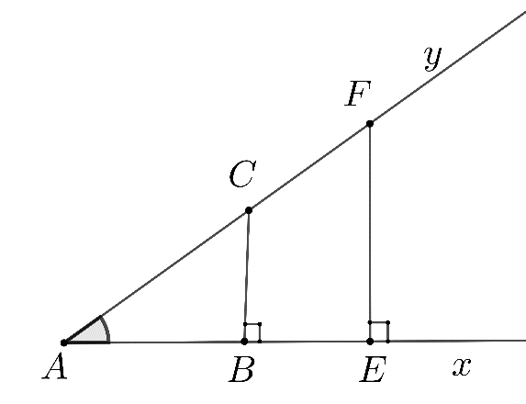








Cho hình vẽ. Hãy chọn đáp án đúng
A. $\frac{AB}{AC}=\frac{EB}{EF}$
B. $\frac{AB}{AC}=\frac{AE}{EF}$
C. $\frac{BC}{AC}=\frac{EF}{AF}$
D. $\frac{BC}{AC}=\frac{AE}{AF}$
CHÀO MỪNG TÍ XÌ TRUM VỀ NHÀ
Không trả lời được thì mình giúp cho để qua vòng nhé!
Đáp án : C

Slide 14

BÀI 1. TỈ SỐ LƯỢNG GIÁC CỦA GÓC NHỌN
HÌNH THÀNH KIẾN THỨC
Nhận biết được các giá trị sin (sine), côsin (cosine), tang (tangent), côtang (cotangent) của góc nhọn.

Slide 15
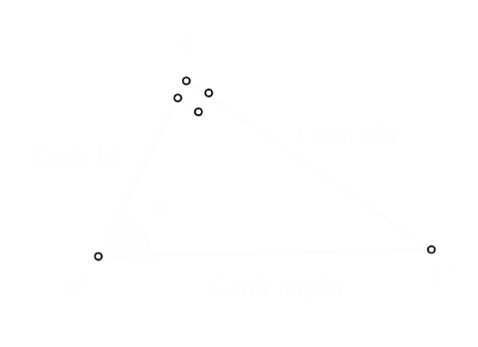
1. Tỉ số lượng giác của góc nhọn.
Hoạt động 1 (sgk/trang 74)
a) Cạnh góc vuông AC là cạnh đối của góc B
b) Cạnh góc vuông AB là cạnh kề của góc B
c) Cạnh huyền là cạnh BC

Slide 16
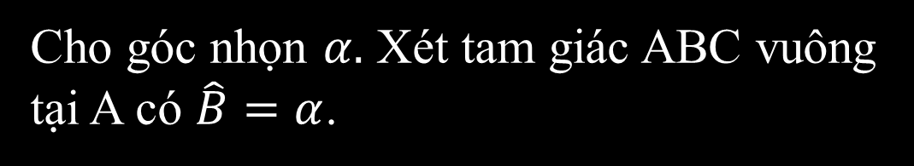
1. Tỉ số lượng giác của góc nhọn.
Kiến thức trọng tâm
Cho góc nhọn $α.$ Xét tam giác ABC vuông
tại A có $\hat{B}=α$.
Tỉ số giữa cạnh đối và cạnh huyền được gọi là sin của góc $α$. Kí hiệu là sin $α$
Tỉ số giữa cạnh kề và cạnh huyền được gọi là côsin của góc $α$. Kí hiệu là cos $α$
Tỉ số giữa cạnh đối và cạnh kề được gọi là tang của góc $α$. Kí hiệu là tan $α$
Tỉ số giữa cạnh kề và cạnh đối được gọi là côtang của góc $α$. Kí hiệu là cot $α$

Slide 17




PHIẾU HỌC TẬP:
Điền vào chỗ trống để được kết quả đúng
AC
sin$\hat{B}$= $\frac{}{BC}$
cos$\hat{B}$= $\frac{AB}{}$
BC
AB
tan= $\frac{AC}{AB}$
cot$\hat{B}$=
B
AC

Slide 18
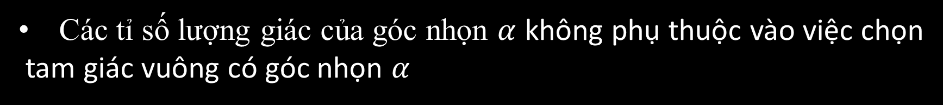
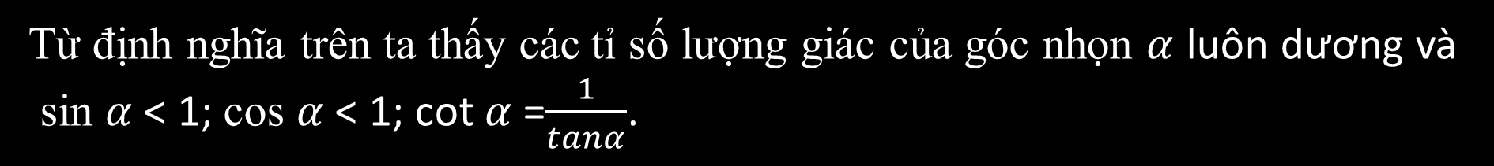
Nhận xét
Các tỉ số lượng giác của góc nhọn $α$ không phụ thuộc vào việc chọn
tam giác vuông có góc nhọn $α$
Ta có thể viết sin B, cos B, tan B, cot B thay cho sin $\hat{B}$, cos $\hat{B}$, tan $\hat{B}$, cot $\hat{B}$
Từ định nghĩa trên ta thấy các tỉ số lượng giác của góc nhọn $α$ luôn dương và
sin $α$< 1; cos $α$< 1; cot $α$=$\frac{1}{tanα}$.

Slide 19
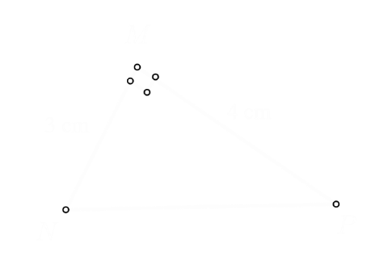


Luyện tập 1 (sgk/trang 77)
Phiếu học tập
Điền vào chỗ trống để được bài làm hoàn chỉnh.
Theo định lý Pythagore trong tam giác MNP
vuông tại M ta có
NP=$\sqrt{{MN}^{2}+…^{2}}=\sqrt{…^{2}+4^{2}}$==…
Xét tam giác giác MNP vuông tại M, ta có
sin P=$\frac{MN}{}$=$\frac{3}{}$; cos P=$\frac{}{NP}$=$\frac{}{5}$;
tan P=$\frac{M..}{M..}$=; cot P==;
MP
4
NP
5
MN
3
MP
4
MP
MN
MP
4
MN
3

Slide 20
LUYỆN TẬP
BÀI 1. TỈ SỐ LƯỢNG GIÁC CỦA GÓC NHỌN
Tính tỉ số lượng giác.

Slide 21
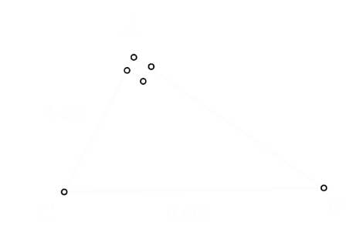

BÀI 1. TỈ SỐ LƯỢNG GIÁC CỦA GÓC NHỌN
Bài 1: Cho tam giác ABC vuông tại A có AC=4cm, BC=6cm. Tính các tỉ số lượng giác của góc B.
Bài giải
Theo định lý Pythagore trong tam giác ABC
vuông tại A ta có:
AB=$\sqrt{{BC}^{2}−{AC}^{2}}=2\sqrt{5}$(cm)
Xét tam giác ABC vuông tại A ta có
Sin B=$\frac{AC}{BC}=\frac{4}{6}=\frac{2}{3}$;
cos B=$\frac{AB}{BC}=\frac{2\sqrt{5}}{6}=\frac{\sqrt{5}}{3}$;
tan B=$\frac{AC}{AB}=\frac{4}{2\sqrt{5}}=\frac{2}{\sqrt{5}}$;
cot B=$\frac{AB}{AC}=\frac{2\sqrt{5}}{4}=\frac{\sqrt{5}}{2}$;

Slide 22
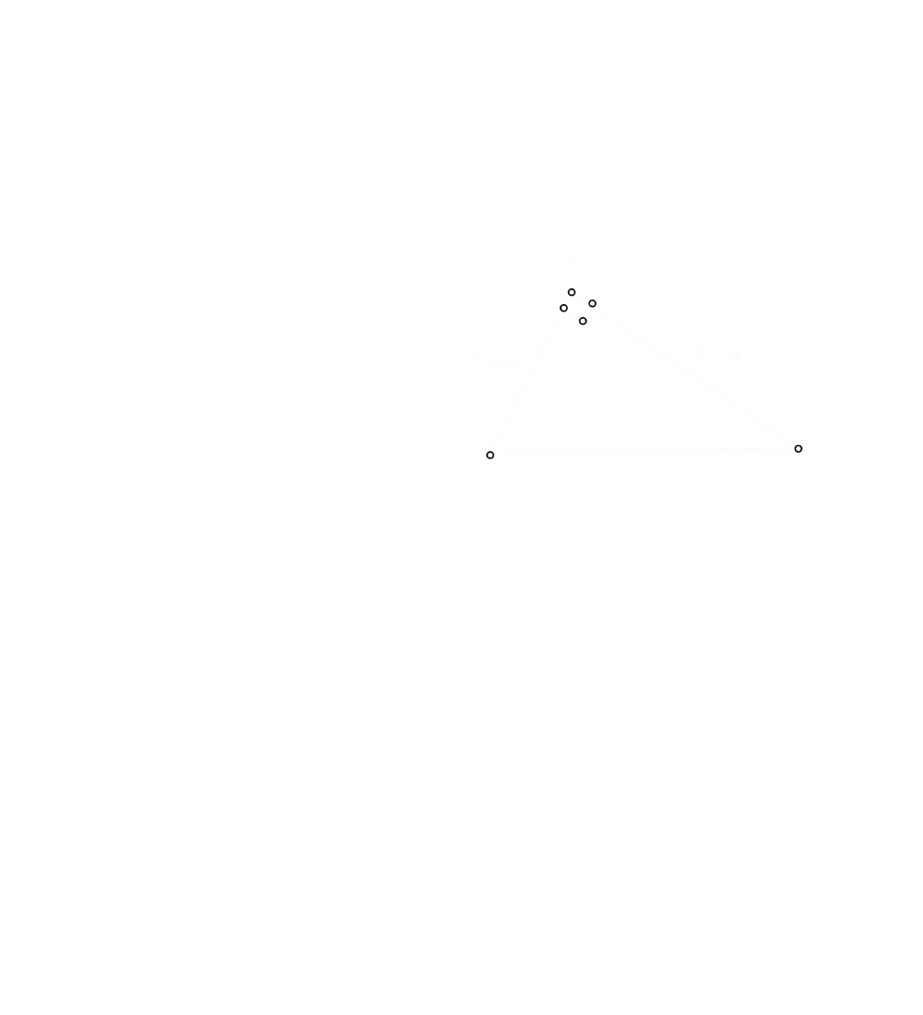

BÀI 1. TỈ SỐ LƯỢNG GIÁC CỦA GÓC NHỌN
Bài 2: Cho tam giác ABC vuông tại A có AB=2cm, AC=3cm. Tính các tỉ số lượng giác của góc C.
Bài giải
Theo định lý Pythagore trong tam giác ABC
vuông tại A ta có:
BC=$\sqrt{{AB}^{2}+{AC}^{2}}=\sqrt{13}$(cm)
Xét tam giác ABC vuông tại A ta có
Sin C=$\frac{AB}{BC}=\frac{2}{\sqrt{13}}$;
cos C=$\frac{AC}{BC}=\frac{3}{\sqrt{13}}$;
tan C=$\frac{AB}{AC}=\frac{2}{3}$;
cot C=$\frac{AC}{AB}=\frac{3}{2}$;

Slide 23
CỦNG CỐ
BÀI 1. TỈ SỐ LƯỢNG GIÁC CỦA GÓC NHỌN
Giải quyết vấn đề trong thực tế sử dụng định lí Thalès.

Slide 24




Ô SỐ
MAY MẮN
8
7
1
2
7
8
5
10
9
3
4
9
6
STOP
PLAY

Slide 25
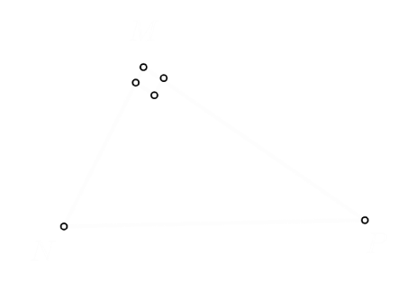
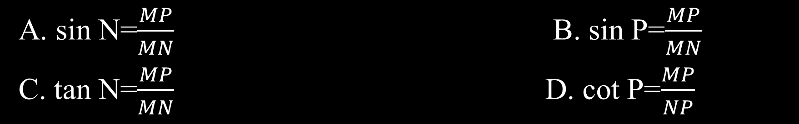
Câu 1: Cho hình vẽ, chọn đáp án đúng
A. sin N=$\frac{MP}{MN}$ B. sin P=$\frac{MP}{MN}$
C. tan N=$\frac{MP}{MN}$ D. cot P=$\frac{MP}{NP}$
Đáp án
Câu 1: C

Slide 26
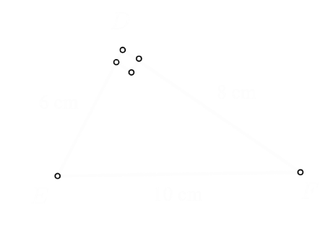
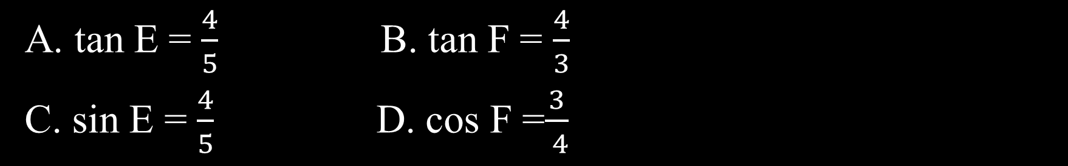
Câu 2: Cho hình vẽ, chọn đáp án đúng
A. tan E = $\frac{4}{5}$ B. tan F = $\frac{4}{3}$
C. sin E = $\frac{4}{5}$ D. cos F =$\frac{3}{ 4}$
Đáp án
Câu 2: C

Slide 27
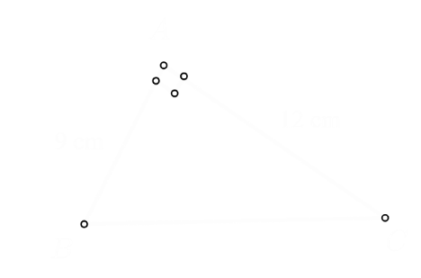
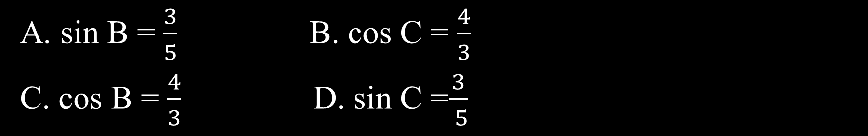
Câu 3: Cho hình vẽ, chọn đáp án đúng
A. sin B = $\frac{3}{5}$ B. cos C = $\frac{4}{3}$
C. cos B = $\frac{4}{3}$ D. sin C =$\frac{3}{ 5}$
Đáp án
Câu 3: D

Slide 28
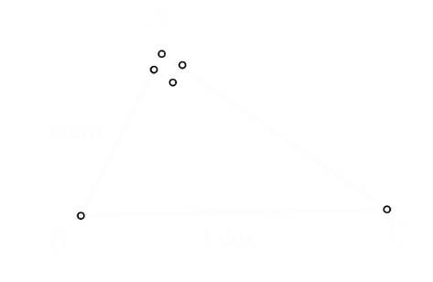
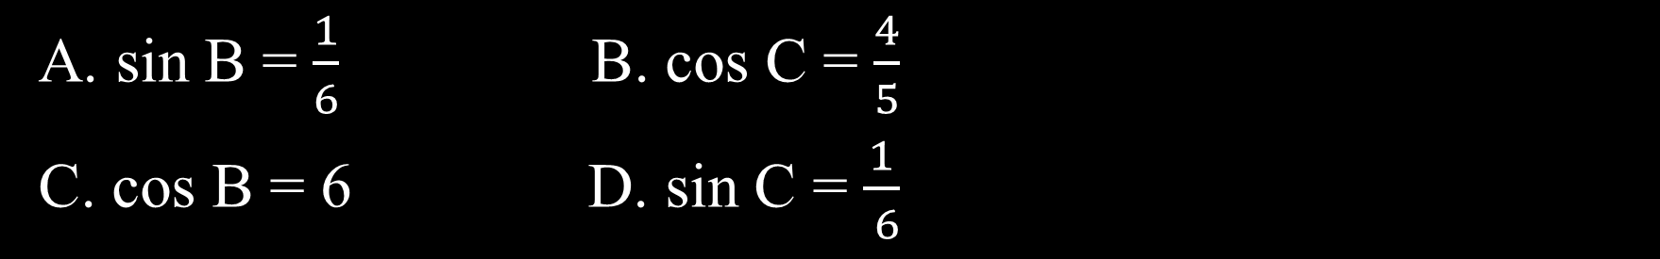
Câu 4: Cho hình vẽ, chọn đáp án đúng
A. sin B = $\frac{1}{6}$ B. cos C = $\frac{4}{5}$
C. cos B = 6 D. sin C = $\frac{1}{ 6}$
Đáp án
Câu 4: B

Slide 29
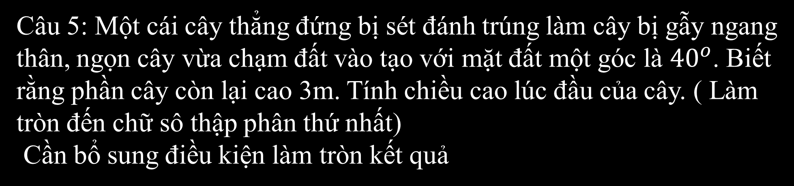
Câu 5: Một cái cây thẳng đứng bị sét đánh trúng làm cây bị gẫy ngang thân, ngọn cây vừa chạm đất vào tạo với mặt đất một góc là ${40}^{o}$. Biết rằng phần cây còn lại cao 3m. Tính chiều cao lúc đầu của cây. ( Làm tròn đến chữ sô thập phân thứ nhất)
Cần bổ sung điều kiện làm tròn kết quả
A. 7,7 m B. 8,7 m
C. 6,7 m D. 4,7 m
Đáp án
Câu 5: A

Slide 30

HƯỚNG DẪN VỀ NHÀ
- Xem lại toàn bộ nội dung bài đã học.
- HS xem lại các bài GV chữa và hướng dẫn làm ở trên lớp.

Slide 31
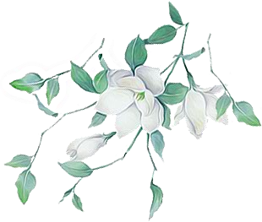

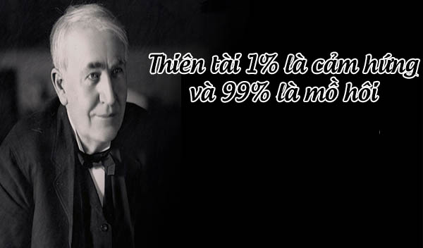
CHÀO TẠM BIỆT
VÀ CHÚC CÁC CON HỌC TỐT!

